Slide 1
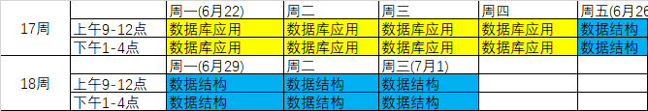
课程设计
时间（2026.6.26 – 2026.7.01）
座位安排
  以小组为单位，集中就坐
  课程设计期间，座位固定

Slide 2
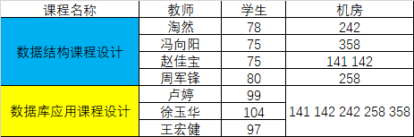
课程设计
机房划分

Slide 3
课程设计
小组划分
  人数要求：3-5人（不少于3人，不多于5人）
  人员构成：在各自的班级内组合，不允许跨班组合。
  每个小组安排组长、副组长各一名。
  组长负责各自小组的考勤情况，及小组任务的分配。
  6月12日上午，在最短时间内提交各自的小组成员名单，严禁落单.

Slide 4
课程设计
课程设计内容
  个人任务：15题
    OJ环境，自己独立完成。
    不得互相抄袭。一旦发现，涉及到的双方成绩均按0分计。
  小组任务：
    上海地铁路径规划系统，设计任务参见课程设计实验指导书。
    小组统一完成，具体分配由组长负责。
    组长负责统计小组成员的工作量，计算方法参见课程设计实验指导书。

Slide 5
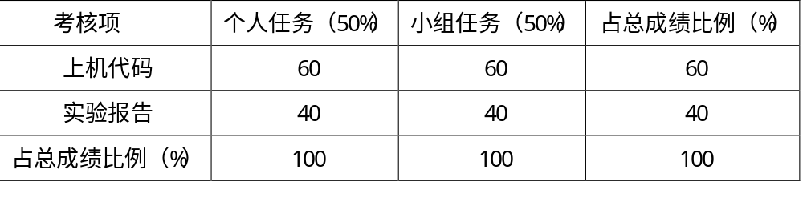
课程设计成绩评定

Slide 6
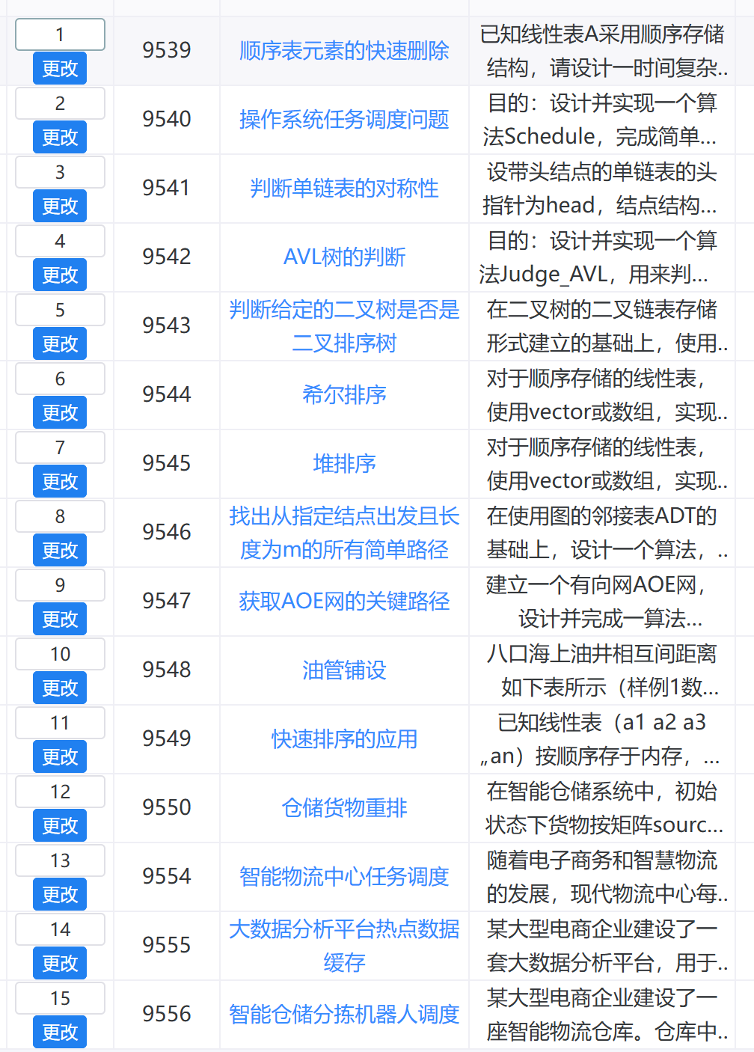
个人任务列表

Slide 7
个人任务评分标准
上机代码（60分）
数据结构设计 | 数据结构选择合理，能够体现题目对应知识点，设计规范 | 10
算法设计 | 算法思路正确，复杂度合理，能够体现课程知识点应用 | 10
功能完整性 | 完成题目要求的全部功能，无功能缺失 | 15
程序正确性 | 测试结果正确，边界情况处理合理，无明显逻辑错误 | 15
代码规范性 | 命名规范、格式统一、注释清晰、结构合理 | 10
实验报告（40分）
问题分析 | 对题目背景、业务场景、需求进行分析，明确输入输出要求 | 5
数据结构设计说明 | 说明所采用的数据结构及选择理由 | 8
算法设计说明 | 给出算法思想、流程描述或伪代码，并分析时间复杂度和空间复杂度 | 8
系统实现说明 | 对主要模块和关键代码进行说明 | 5
测试结果分析 | 不少于5组测试数据，包含边界测试，并对结果进行分析 | 8
总结与心得 | 总结设计过程中的收获、存在的问题及改进方向 | 6

Slide 8
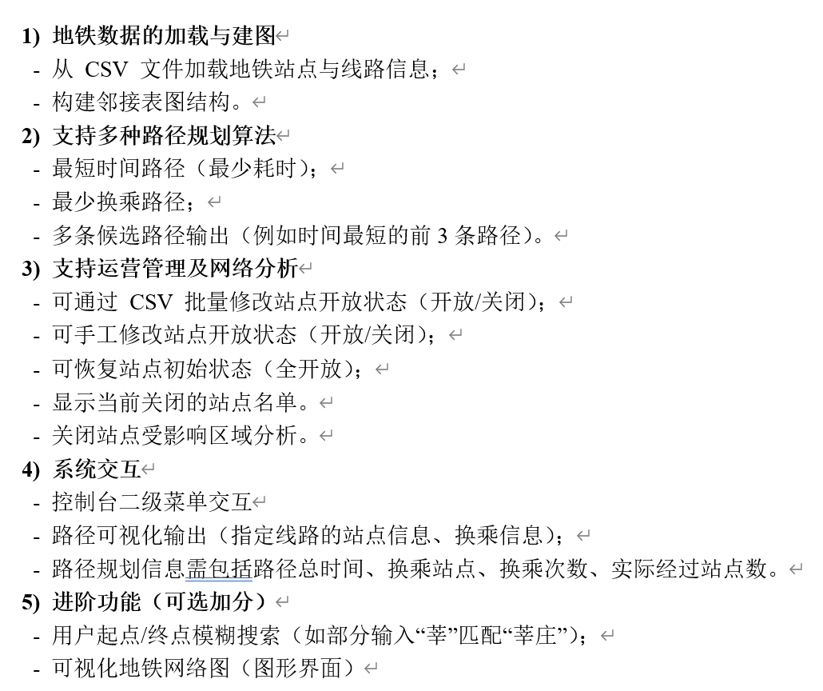
课程设计小组任务
小组任务功能要求

Slide 9
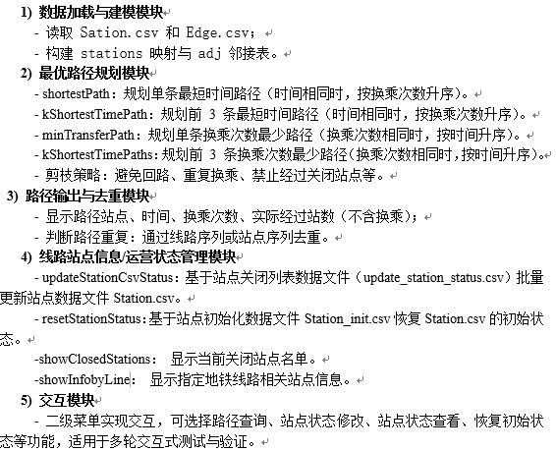
课程设计小组任务
小组任务主要功能模块

Slide 10
小组任务涉及到的知识点
序号 | 知识点 | 应用对象
1 | 结构体（Struct） | Station、Edge、Path等数据对象设计
2 | 顺序表（Vector） | 站点表、边表、路径存储
3 | 字符串（String） | 站名、线路名处理
4 | 文件操作（CSV） | Station.csv、Edge.csv等读写
5 | 哈希表（unordered_map） | 站点名称与ID映射
6 | 图（Graph） | 地铁网络建模
7 | 邻接表（Adjacency List） | 地铁线路存储
8 | 队列（Queue） | BFS搜索
9 | 优先队列（Priority Queue） | Dijkstra、Yen算法
10 | 栈（Stack） | 路径恢复与输出
11 | 集合（Set） | 路径去重
12 | 深度优先搜索（DFS） | 网络连通性分析
13 | 广度优先搜索（BFS） | 最少换乘路径、影响区域分析
14 | Dijkstra最短路径算法 | 时间最优路径
15 | Yen K短路径算法 | K条最优路径
16 | 连通分量分析 | 网络断裂检测
17 | 图遍历算法 | 网络分析与状态检测
18 | 查找算法 | 站点查询、线路查询
19 | 状态维护机制 | 站点关闭/恢复
20 | 剪枝思想 | K短路径、候选路径生成

Slide 11
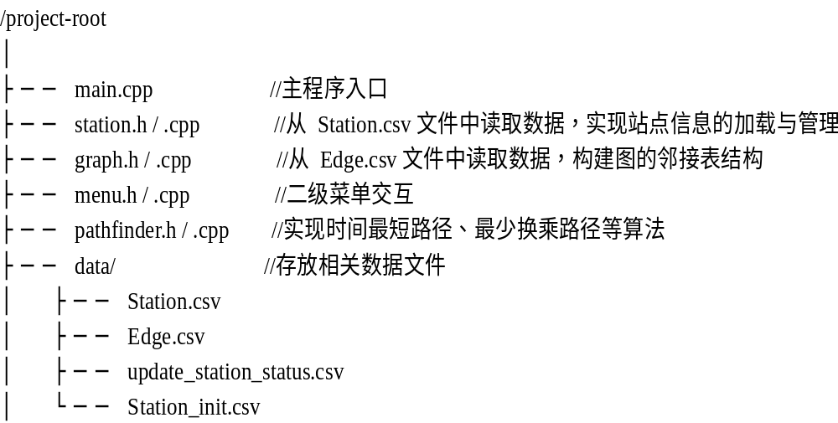
小组任务部分项目代码结构

Slide 12
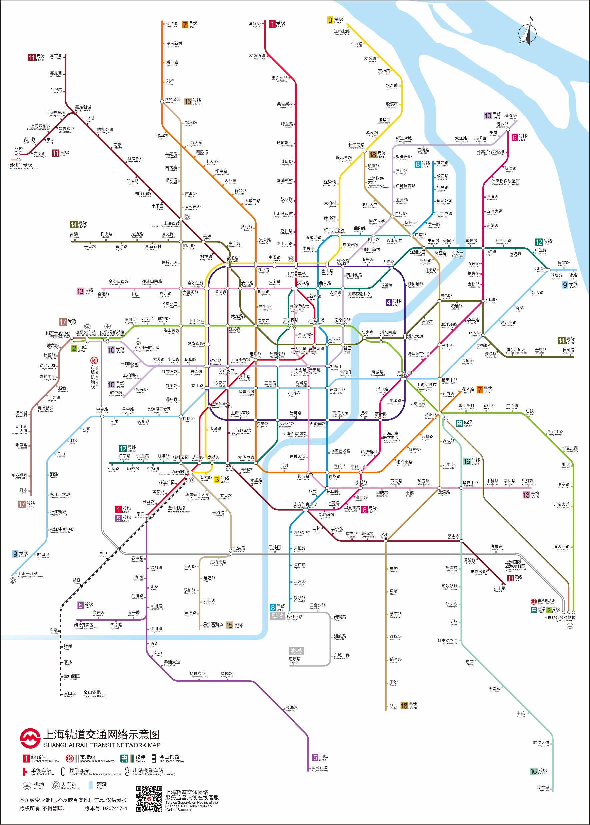
课程设计
小组任务的功能测试面向
上海地铁全网络图

Slide 13
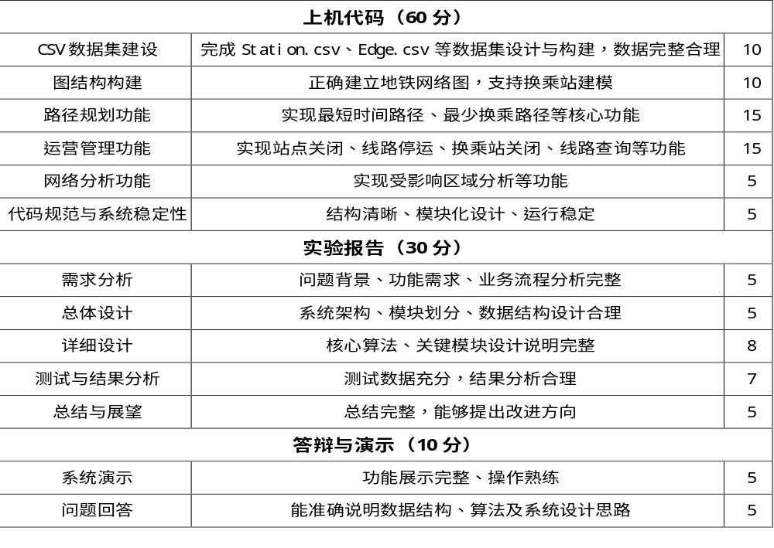
小组任务评分标准

Slide 14
小组任务评分标准

Slide 15
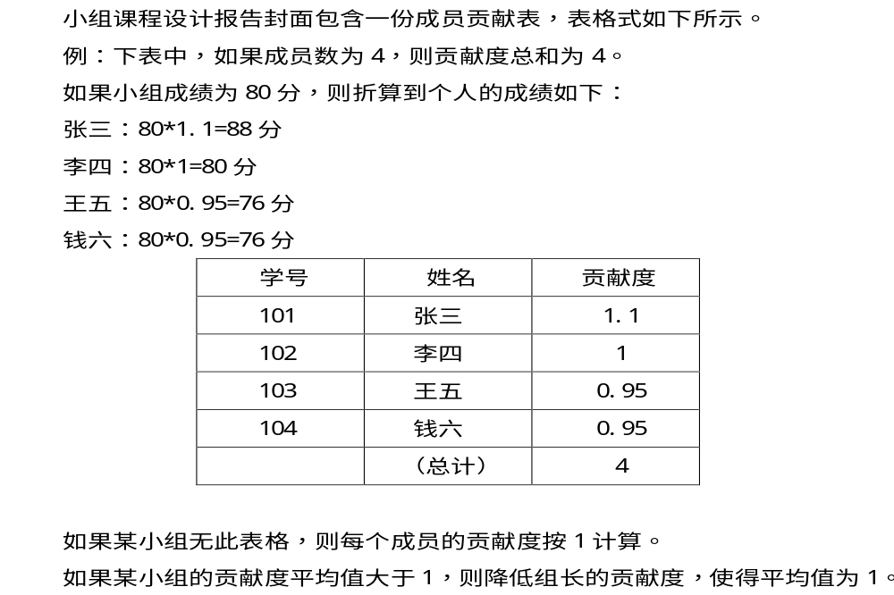
小组任务成绩折算

Slide 16
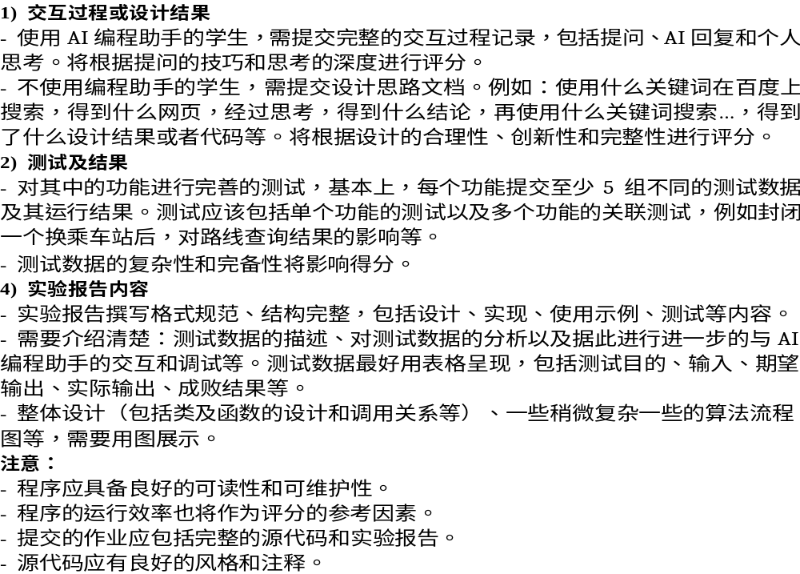
实验报告要求

Slide 17
课程设计注意事项
课程设计要求
  个人任务及小组任务全部AC完成
  小组任务按要求保质保量完成
  每人独立完成个人设计报告一份
  小组统一完成小组设计报告一份
  个人及小组设计报告模板在学习通的资料文件夹中。
代码要求
  严格按照“个人任务”及“小组任务”的设计要求完成。
  允许使用STL、C++11、C++17等。
  适度使用AI编程助手。

Slide 18
课程设计注意事项
作业提交
  个人任务OJ平台代码全部提交，均为AC状态
  个人任务代码及个人设计报告压缩打包，提交到学院ftp指定目录下
  以小组为单位，小组任务及小组设计报告由组长负责压缩打包，提交到学院ftp指定目录下
压缩包文件命名规则
  个人任务压缩包：学号_姓名_个人任务.rar
  小组任务压缩包：组长学号_组长姓名_第几小组_小组任务.rar

Slide 19
课程设计注意事项
课堂纪律
  每日由助教考勤，1次点名未到，且组长无法解释原因者，总评成绩不得为优
  每日由助教考勤，2次点名未到，且组长无法解释原因者，总评成绩不得为良
  每日由助教考勤，3次点名未到，且组长无法解释原因者，取消课程资格

Slide 20
课程设计注意事项
课程结束规则：
  结束时间：不得早于7月1日上午
  以小组为单位，在征得老师或助教同意之后，集体结束，不得提前离开。
  如提前离开，总评分数酌情降低，直至不合格。

